Slide 1
Engenharia de Requisitos
▶ A Engenharia de Requisitos (ER) é o ramo da Engenharia de Software que envolve as atividades relacionadas com a definição dos requisitos de software de um sistema, desenvolvidas ao longo do ciclo de vida de software.
▶ O processo de ER envolve criatividade, interação entre pessoas, conhecimento e experiência para transformar informações diversas (sobre a organização, sobre leis, sobre o sistema a ser construído etc.) em documentos e modelos que direcionem o desenvolvimento de software.

Slide 2
Engenharia de Requisitos
▶ A Engenharia de Requisitos é fundamental, pois possibilita, dentre outros, estimar custo e tempo de maneira mais precisas e melhor gerenciar mudanças em requisitos.
▶ Dentre os problemas de um processo de engenharia de requisitos ineficiente, podem-se citar:
(i) requisitos inconsistentes
(ii) produto final com custo maior do que o esperado
(iii) software instável e com altos custos de manutenção
(iv) clientes insatisfeitos.

Slide 3
Engenharia de Requisitos
▶ Alguns benefícios que um processo de ER de qualidade pode trazer são:
▶ menor quantidade de defeitos nos requisitos,
▶ redução de retrabalho,
▶ desenvolvimento de menos características desnecessárias,
▶ diminuição de custos,
▶ desenvolvimento mais rápido,
▶ menos problemas de comunicação,
▶ alterações de escopo reduzidas,
▶ estimativas mais confiáveis,
▶ maior satisfação de clientes e desenvolvedores.

Slide 4
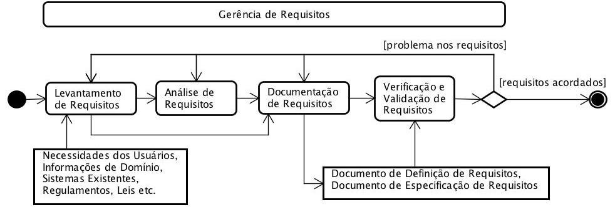
Processo de Engenharia de Requisitos
Tratados pela Documentação, Garantia da Qualidade e Gerência de Configuração
Definem O QUE o
software deve fazer.
Ao conjunto de atividades relacionadas aos requisitos, dá se o nome de
Engenharia de Requisitos.

Slide 5
Processo de Engenharia de Requisitos
Nesta fase, os usuários, clientes e especialistas de domínio são identificados e trabalham junto com os engenheiros de requisitos para entender a organização, o domínio da aplicação, os processos de negócio a serem apoiados, as necessidades que o software deve atender e os problemas e
deficiências dos sistemas atuais.
participantes do processo, bem
Os diferentes pontos de vista dos
como as oportunidades de melhoria,
restrições existentes e problemas a serem resolvidos devem ser levantados.

Slide 6
Processo de Engenharia de Requisitos
Esta fase visa estabelecer um conjunto acordado de requisitos consistentes e sem ambiguidades, que possa ser usado como base para as atividades subsequentes do processo de software. Para tal, diversos tipos de modelos são construídos. Assim, a análise de requisitos é essencialmente uma atividade de modelagem. A análise de requisitos pode incluir, ainda, negociação entre usuários para resolver conflitos detectados.

Slide 7
Processo de Engenharia de Requisitos
Esta fase é a atividade de representar os resultados da Engenharia de Requisitos em um documento (ou conjunto de documentos), contendo os requisitos do software e os modelos que os especificam.

Slide 8
Processo de Engenharia de Requisitos
A verificação de requisitos avalia se os requisitos estão sendo tratados de forma correta, de acordo com padrões previamente definidos, sem conter requisitos ambíguos, incompletos ou, ainda, requisitos incoerentes ou impossíveis de serem testados. Já a validação diz respeito a avaliar se os requisitos do sistema estão corretos, ou seja, se os requisitos e modelos documentados atendem às reais necessidades de usuários e clientes.

Slide 9
Processo de Engenharia de Requisitos
Essa fase se preocupa em gerenciar as mudanças nos requisitos já acordados, manter uma trilha dessas mudanças e gerenciar os relacionamentos entre os requisitos e as dependências entre requisitos e outros artefatos produzidos no processo de software, de forma a garantir que mudanças nos requisitos sejam feitas de maneira controlada e documentada.

Slide 10
Processo de Engenharia de Requisitos
Levantamento de Requisitos
▶ O levantamento de requisitos corresponde à fase inicial do processo
de ER e envolve atividades de descoberta dos requisitos.
▶ Nessa fase, um esforço conjunto de clientes, usuários e especialistas de domínio é necessário, com o objetivo de entender a organização, seus processos, necessidades, deficiências dos sistemas de software atuais, possibilidades de melhorias, bem como restrições existentes.
▶ Trata-se de uma atividade complexa que não se resume somente a perguntar às pessoas o que elas desejam, mas sim analisar cuidadosamente a organização, o domínio da aplicação e os processos de negócio no qual o sistema será utilizado.

Slide 11
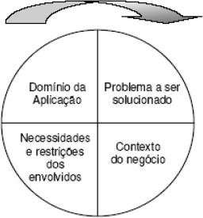
Processo de Engenharia de Requisitos
Levantamento de Requisitos
▶ Para levantar quais são os requisitos de um sistema, devem-se obter informações dos interessados (stakeholders), consultar documentos, obter conhecimentos do domínio e estudar o negócio da organização. Neste contexto, quatro dimensões devem ser consideradas:

Slide 12
Processo de Engenharia de Requisitos
Levantamento de Requisitos
▶ Entendimento do domínio da aplicação: entendimento geral da área
na qual o software a ser desenvolvido está inserido;
▶ Entendimento do problema: entendimento dos detalhes do problema específico a ser resolvido com o auxílio do sistema a ser desenvolvido;
▶ Entendimento do negócio: entender como o sistema afetará a organização e como contribuirá para que os objetivos do negócio e os objetivos gerais da organização sejam atingidos;

Slide 13
Processo de Engenharia de Requisitos
Levantamento de Requisitos
▶ Entendimento das necessidades e das restrições dos interessados: entender as demandas de apoio para a realização do trabalho de cada um dos interessados no sistema, entender os processos de trabalho a serem apoiados pelo sistema e o papel de eventuais sistemas existentes na execução e condução dos processos de trabalho.
Consideram-se interessados no sistema, todas as pessoas que são afetadas pelo sistema de alguma maneira, dentre elas clientes, usuários finais e gerentes de departamentos onde o sistema será instalado.

Slide 14
Processo de Engenharia de Requisitos
Levantamento de Requisitos
▶ A atividade de levantamento de requisitos é dominada por fatores humanos, sociais e organizacionais e envolve pessoas com diferentes conhecimentos e objetivos, o que a torna complexa.
▶ Alguns problemas tornam o levantamento de requisitos uma tarefa
difícil:
▶ • Problemas de escopo: as fronteiras do sistema são mal definidas ou os clientes/usuários especificam detalhes técnicos desnecessários que podem confundir, em vez de esclarecer, os objetivos globais do sistema.

Slide 15
Processo de Engenharia de Requisitos
Levantamento de Requisitos
▶ • Problemas de entendimento:
▶ Os clientes/usuários não estão completamente certos do que é necessário,
▶ têm pouca compreensão das capacidades e limitações de um sistema
computacional,
▶ não têm pleno entendimento do domínio do problema,
▶ têm dificuldade de comunicar suas necessidades,
▶ omitem informação que acreditam ser óbvia,
▶ especificam requisitos que conflitam com as necessidades de outros clientes/usuários ou
▶ especificam requisitos que são ambíguos ou impossíveis de testar.

Slide 16
Processo de Engenharia de Requisitos
Levantamento de Requisitos
▶ • Problemas de volatilidade:
▶ Os requisitos mudam ao longo do tempo.
▶ Pode ser difícil compreender e coletar informações
muitos termos desconhecidos, manuais técnicos etc.
quando existem
▶ Pessoas que entendem o problema a ser resolvido podem ser muito ocupadas e não ter muito tempo para, juntamente como analista, levantar os requisitos e entender o sistema.
▶ Políticas organizacionais podem influenciar nos requisitos de um sistema.
▶ Os interessados não sabem muito bem o que querem do sistema e não conhecem muitos termos.

Slide 17
Processo de Engenharia de Requisitos
Levantamento de Requisitos
▶ Diversas técnicas podem ser utilizadas no levantamento de requisitos, as quais podem possuir diferentes objetos de investigação ou podem ter foco em tipos diferentes de requisitos.
▶ Assim, é útil empregar várias dessas técnicas concomitantemente, de
modo a se ter um levantamento de requisitos mais eficaz.
▶ Dentre as várias técnicas, podem ser citadas:

Slide 18
Processo de Engenharia de Requisitos
Levantamento de Requisitos
▶ • Entrevistas: técnica amplamente utilizada, que consiste em conversas direcionadas com um propósito específico e com formato “pergunta-resposta”.
▶ Seu objetivo é descobrir problemas a serem tratados, levantar procedimentos importantes e saber a opinião e as expectativas do entrevistado sobre o sistema.

Slide 19
Processo de Engenharia de Requisitos
Levantamento de Requisitos
▶ • Questionários: o uso de questionários possibilita ao analista obter informações como postura, crenças, comportamentos e características de várias pessoas que serão afetas pelo sistema.
▶ • Observação: consiste em observar o comportamento e o ambiente dos indivíduos de vários níveis organizacionais. Utilizando-se essa técnica, é possível capturar o que realmente é feito e qual tipo de suporte computacional é realmente necessário.
▶ Ajuda a confirmar ou refutar informações obtidas com outras técnicas e ajuda a identificar tarefas que podem ser automatizadas e que não foram identificadas pelos interessados.

Slide 20
Processo de Engenharia de Requisitos
Levantamento de Requisitos
▶ • Análise de documentos: pela análise de documentos existentes na organização, analistas capturam informações e detalhes difíceis de conseguir por entrevista e observação. Documentos revelam um histórico da organização e sua direção.
▶ • Cenários: com o uso desta técnica, um cenário de interação entre o usuário final e o sistema é montado e o usuário simula sua interação com o sistema nesse cenário, explicando ao analista o que ele está fazendo e de que informações ele precisa para realizar a tarefa descrita no cenário.
▶ O uso de cenários ajuda a entender requisitos, a expor o leque de possíveis interações e a revelar facilidades requeridas.

Slide 21
Processo de Engenharia de Requisitos
Levantamento de Requisitos
▶ • Prototipagem: um protótipo é uma versão preliminar do sistema, muitas vezes não operacional e descartável, que é apresentada ao usuário para capturar informações específicas sobre seus requisitos de informação, observar reações iniciais e obter sugestões, inovações e informações para estabelecer prioridades e redirecionar planos.
▶ Exemplos de ferramentas de prototipagem: Justinmind, InVision, Origami, Proto.io, Fluid, Marvel, NinjaMock, UXPin, AdobeXD, Sketch, Figma....

Slide 22
Processo de Engenharia de Requisitos
Levantamento de Requisitos
▶ • Dinâmicas
de
Grupo: há
várias
técnicas
de
levantamento de
a
requisitos que
procuram explorar dinâmicas de grupo
para
descoberta e o desenvolvimento de requisitos,
tais
como
Brainstorming e JAD (Joint Application Development).
▶ Na primeira, representantes de diferentes grupos de interessados engajam-se em uma discussão informal para rapidamente gerarem o maior número possível de ideias.

Slide 23
Processo de Engenharia de Requisitos
Levantamento de Requisitos
▶ Na segunda,
interessados e analistas se reúnem para discutir
problemas a serem solucionados e soluções possíveis. Com as diversas
partes envolvidas representadas, decisões podem
ser tomadas e
questões podem ser resolvidas mais rapidamente.
▶ A principal diferença entre JAD e Brainstorming é que, em JAD, tipicamente os objetivos do sistema já foram estabelecidos antes dos interessados participarem. Além disso, sessões JAD são normalmente bem estruturadas, com passos, ações e papéis de participantes definidos.

Slide 24
Processo de Engenharia de Requisitos
Análise de Requisitos
▶ Uma vez preliminarmente identificados os requisitos, é possível iniciar a atividade de análise, quando os requisitos levantados devem ser refinados.
▶ É uma atividade de construção de modelos.
▶ Modelos são fundamentais no desenvolvimento de sistemas.

Slide 25
Processo de Engenharia de Requisitos
Análise de Requisitos
▶ Um modelo é uma representação de alguma coisa do mundo real, uma abstração da realidade, e, portanto, representa uma seleção de características do mundo real relevantes para o propósito do sistema em questão.
▶ Esses modelos são representações gráficas que descrevem objetivos e processos de negócio, o problema a ser resolvido e o sistema a ser desenvolvido.

Slide 26
Processo de Engenharia de Requisitos
Análise de Requisitos
Tipicamente eles são construídos para:
enfocar os aspectos chave, em detrimento de detalhes irrelevantes;
possibilitar o estudo do comportamento do sistema;
facilitar a comunicação entre membros da equipe de desenvolvimento e clientes
e usuários;
possibilitar a discussão de correções e modificações com o usuário;
servir como base para a tomada de decisão;
Fornecem uma estrutura para as atividades da ER, sendo a base para a geração
do Documento de Especificação de Requisitos

Slide 27
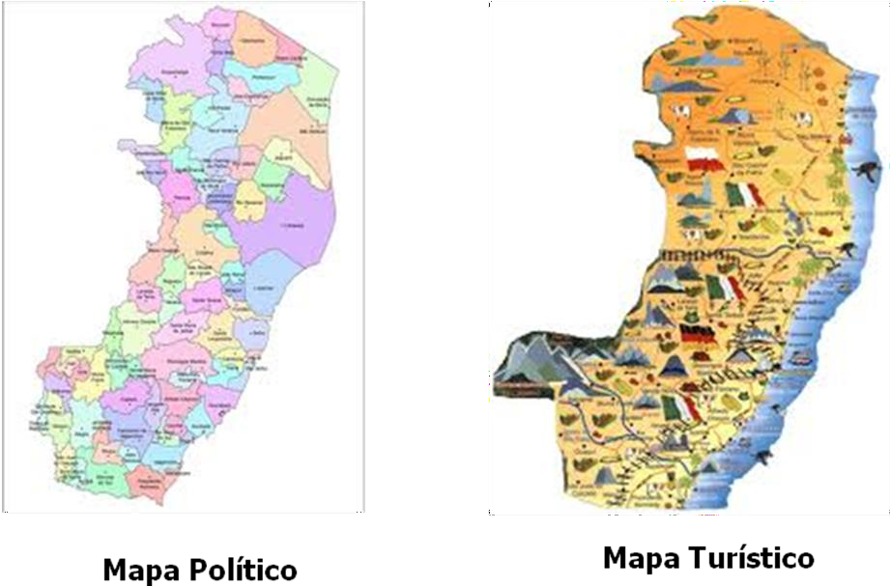
Processo de Engenharia de Requisitos
Análise de Requisitos
Exemplos de modelos como abstrações da realidade

Slide 28
Processo de Engenharia de Requisitos
Análise de Requisitos
▶ No desenvolvimento de sistemas, há duas perspectivas principais:
Perspectiva estrutural: tem por objetivo descrever as informações que o sistema deve representar e gerenciar.
Provê uma visão estática das informações que o sistema necessita tratar.
Ex.: diagramas de classes e modelos ER.

Slide 29
Processo de Engenharia de Requisitos
Análise de Requisitos
▶ No desenvolvimento de sistemas, há duas perspectivas principais:
Perspectiva comportamental: visa especificar as ações (funcionalidades / serviços) que o sistema deve prover, bem como o comportamento de certas entidades do modelo estrutural em relação a essas ações.
Ex.: Diagramas de casos de uso, diagramas de atividades, diagramas de estados e diagramas de interação são usados para modelar essa visão.

Slide 30
Processo de Engenharia de Requisitos
Análise de Requisitos
▶ Contudo, outras perspectivas podem ser alvo de modelos.
▶ A abordagem de Engenharia de Requisitos Baseada em Objetivos (Goal-Oriented Requirements Engineering - GORE), p.ex., assume que objetivos são uma perspectiva fundamental, pois estabelecem o "porquê" do sistema (e, portanto, dos elementos identificados em outras perspectivas).
▶ Na abordagem GORE, as razões para um novo sistema (ou uma nova versão de um sistema) precisam ser explicitadas em termos de objetivos a serem satisfeitos por ele e, para tal, modelos de objetivos devem ser desenvolvidos.

Slide 31
Processo de Engenharia de Requisitos
Análise de Requisitos
▶ A análise de requisitos é uma atividade extremamente vinculada ao
levantamento de requisitos.
▶ Durante o levantamento de requisitos, alguns problemas são identificados e tratados.
▶ Entretanto, determinados problemas somente são identificados por meio de uma análise mais detalhada.

Slide 32
Processo de Engenharia de Requisitos
Análise de Requisitos
▶ A análise de requisitos ajuda a entender e detalhar os requisitos levantados, a descobrir problemas nesses requisitos e a obter a concordância sobre as alterações, de modo a satisfazer a todos os envolvidos.
▶ Seu objetivo é estabelecer um conjunto acordado de requisitos completos, consistentes e sem ambiguidades, que possa ser usado como base para as demais atividades do processo de desenvolvimento de software.

Slide 33
Processo de Engenharia de Requisitos
Análise de Requisitos
▶ A análise atende a dois propósitos principais:
▶ (i) prover uma base para o entendimento e concordância entre clientes e desenvolvedores sobre o que o sistema deve fazer e
▶ (ii) prover uma especificação que guie os desenvolvedores na demais etapas do desenvolvimento, sobretudo no projeto, implementação e testes do sistema.

Slide 34
Processo de Engenharia de Requisitos
Análise de Requisitos
▶ O processo de ER é dominado por fatores humanos, sociais e
organizacionais.
▶ Ele envolve pessoas de diferentes áreas de conhecimento e com
objetivos individuais e organizacionais diferentes.
▶ Dessa forma, é comum que cada indivíduo tente influenciar os requisitos para que seu objetivo seja alcançado, sem necessariamente alcançar os objetivos dos demais.

Slide 35
Processo de Engenharia de Requisitos
Análise de Requisitos
▶ Problemas e conflitos encontrados nos requisitos devem ser
listados.
▶ Usuários, clientes, especialistas de domínio e engenheiros de requisitos devem discutir os requisitos que apresentam problemas, negociar e chegar a um acordo sobre as modificações a serem feitas.
▶ A maior parte do tempo da negociação é utilizada para resolver conflitos de requisitos. Quando discussões informais entre analistas, especialistas de domínio e usuários não forem suficientes para resolver os problemas, é necessária a realização de reuniões de negociação, que envolvem:

Slide 36
Processo de Engenharia de Requisitos
Análise de Requisitos
Discussão: os requisitos que apresentam problemas são discutidos e
os interessados presentes opinam sobre eles.
Priorização: requisitos são priorizados para identificar requisitos críticos e ajudar nas decisões e planejamento.
Concordância: soluções para os problemas são identificadas, mudanças são feitas e um acordo sobre o conjunto de requisitos é acertado.

Slide 37
Processo de Engenharia de Requisitos
Documentação de Requisitos
▶ Os requisitos e modelos capturados nas etapas anteriores devem ser descritos e apresentados em documentos. A documentação é, portanto, uma atividade de registro e oficialização dos resultados da Engenharia de Requisitos.
▶ Uma boa documentação fornece muitos benefícios, tais como:
Facilita a comunicação dos requisitos;
Reduz o esforço de desenvolvimento, pois sua preparação força usuários e clientes a considerar os requisitos atentamente, evitando retrabalho nas fases posteriores;
Fornece uma base realística para estimativas;
Fornece uma base para verificação e validação;
Serve como base para futuras manutenções ou incremento de novas funcionalidades.

Slide 38
Processo de Engenharia de Requisitos
Documentação de Requisitos
▶ A documentação dos requisitos tem um conjunto diversificado de interessados, dentre eles:
Clientes, Usuários e Especialistas de Domínio: são interessados na documentação de requisitos, uma vez que atuam na especificação, avaliação e alteração de requisitos.
Gerentes de Cliente: utilizam o documento de requisitos para
planejar um pedido sistema, contratar
de proposta para o desenvolvimento de um um fornecedor e para acompanhar o
desenvolvimento do sistema.

Slide 39
Processo de Engenharia de Requisitos
Documentação de Requisitos
Gerentes de Fornecedor: utilizam a documentação dos requisitos para planejar uma proposta para o sistema e para planejar e acompanhar o processo de desenvolvimento.
Desenvolvedores (analistas, projetistas,
programadores e
mantenedores): utilizam a documentação dos requisitos
para
compreender o sistema e as relações entre suas partes.
Testadores: utilizam a documentação dos requisitos para projetar casos de teste, sobretudo testes de validação do sistema.

Slide 40
Processo de Engenharia de Requisitos
Documentação de Requisitos
▶ Diferentes interessados têm propósitos diferentes. Assim, pode ser útil ter mais do que um documento para registrar os resultados da engenharia de requisitos.
▶ Sugere-se que dois tipos de documentos de requisitos sejam elaborados: um Documento de Definição de Requisitos e um Documento de Especificação de Requisitos.

Slide 41
Processo de Engenharia de Requisitos
Documentação de Requisitos
▶ O Documento de Definição de Requisitos deve conter uma descrição do propósito do sistema, uma breve descrição do domínio do problema tratado pelo sistema e listas de requisitos funcionais e não funcionais, descritos em linguagem natural (requisitos de cliente).
▶ O público-alvo desse documento são clientes, usuários, gerentes
(de cliente e de fornecedor) e desenvolvedores.

Slide 42
Processo de Engenharia de Requisitos
Documentação de Requisitos
▶ O Documento
de Especificação de Requisitos deve conter os
requisitos escritos a partir da perspectiva do desenvolvedor, devendo haver uma correspondência direta com os requisitos no Documento de Definição de Requisitos, de modo a se ter requisitos rastreáveis.
▶ Os vários modelos produzidos na fase de análise devem ser apresentados no Documento de Especificação de Requisitos, bem como glossários de termos usados e outras informações julgadas relevantes.

Slide 43
Processo de Engenharia de Requisitos
Verificação e Validação (V&V) de Requisitos
▶ As atividades de Verificação & Validação (V&V) devem ser iniciadas o quanto antes no processo de desenvolvimento de software, pois quanto mais tarde os defeitos são encontrados, maiores os custos associados à sua correção.
▶ Uma vez que os requisitos são a base para o desenvolvimento, é fundamental que eles sejam cuidadosamente avaliados. Assim, os documentos produzidos durante a atividade de documentação de requisitos devem ser submetidos à verificação e à validação.

Slide 44
Processo de Engenharia de Requisitos
Verificação e Validação (V&V) de Requisitos
▶ O objetivo da verificação é assegurar que o software esteja sendo construído de forma correta. Deve-se verificar se os artefatos produzidos atendem aos requisitos estabelecidos e se os padrões organizacionais (de produto e processo) foram consistentemente aplicados.
▶ O objetivo da validação é assegurar que o software que está sendo desenvolvido é o software correto, ou seja, assegurar que os requisitos, e o software deles derivado, atendem ao uso proposto.

Slide 45
Processo de Engenharia de Requisitos
Verificação e Validação (V&V) de Requisitos
▶ No caso de requisitos, a verificação é feita, sobretudo, em relação à consistência entre requisitos e modelos e à conformidade com padrões organizacionais de documentação de requisitos.
▶ Já a validação tem de envolver a participação de usuários e clientes, pois somente eles são capazes de dizer se os requisitos atendem aos propósitos do sistema.

Slide 46
Processo de Engenharia de Requisitos
Verificação e Validação (V&V) de Requisitos
▶ Nas atividades de V&V de requisitos, examinam-se os documentos de requisitos para assegurar que:
▶ (i) todos os requisitos do sistema tenham sido declarados de modo
não-ambíguo,
▶ (ii) as inconsistências, conflitos, omissões e erros tenham sido detectados e corrigidos,
▶ (iii) os documentos estão em conformidade com os padrões
estabelecidos e
▶ (iv) os requisitos realmente satisfazem às necessidades dos clientes e usuários.

Slide 47
Processo de Engenharia de Requisitos
Verificação e Validação (V&V) de Requisitos
▶ Em outras palavras, idealmente, um requisito, seja ele funcional ou não funcional, deve ser:
▶ • Completo: o requisito deve descrever completamente a funcionalidade a ser entregue (no caso de requisito funcional) ou a restrição a ser considerada (no caso de requisito não funcional).
Ele deve conter as informações necessárias para que o desenvolvedor
possa projetar, implementar e testar essa funcionalidade ou restrição.

Slide 48
Processo de Engenharia de Requisitos
Verificação e Validação (V&V) de Requisitos
▶ • Correto: cada requisito deve descrever exatamente a
funcionalidade ou restrição a ser incorporada ao sistema.
▶ • Consistente: o requisito não deve ser ambíguo ou conflitar com
outro requisito.

Slide 49
Processo de Engenharia de Requisitos
Verificação e Validação (V&V) de Requisitos
▶ • Realista: deve ser possível implementar o requisito com a capacidade e com as limitações do sistema e do ambiente de desenvolvimento.
▶ • Necessário: o requisito deve descrever algo que o cliente realmente precisa ou que é requerido por algum fator externo ou padrão da organização.
▶ • Passível de ser priorizado: os requisitos devem ter ordem de prioridade para facilitar o gerenciamento durante o desenvolvimento do sistema.

Slide 50
Processo de Engenharia de Requisitos
Verificação e Validação (V&V) de Requisitos
▶ • Verificável
e
passível
de confirmação:
deve
ser possível
desenvolver testes
para verificar se o requisito foi realmente
implementado.
▶ • Rastreável: deve ser possível identificar quais requisitos foram tratados em um determinado artefato, bem como identificar que produtos foram originados a partir de um requisito.

Slide 51
Processo de Engenharia de Requisitos
Verificação e Validação (V&V) de Requisitos
▶ Neste contexto é útil:
▶ • Realizar revisões dos documentos de requisitos, procurando por problemas (conflitos, omissões, inconsistências, desvios dos padrões etc) e discutindo soluções.
▶ • Definir casos de teste para os requisitos especificados.
▶ • Definir critérios de aceitação de requisitos, i.e., os usuários devem descrever como vão determinar se o produto atende às suas necessidades e se é adequado para uso.

Slide 52
Processo de Engenharia de Requisitos
Verificação e Validação (V&V) de Requisitos
▶ De maneira geral, as atividades de V&V envolvem análises estáticas e dinâmicas.
▶ A análise dinâmica (ou testes) objetiva detectar defeitos ou erros
no software por meio da execução do produto.
▶ Já a análise estática não envolve a execução do produto, sendo
feita por meio de revisões dos artefatos a serem avaliados.
▶ No caso de requisitos, podem-se realizar revisões dos documentos de requisitos para avaliar requisitos e modelos (análise estática), bem como é possível utilizar prototipagem para validar requisitos (análise dinâmica).

Slide 53
Processo de Engenharia de Requisitos
Verificação e Validação (V&V) de Requisitos
▶ A análise dinâmica, neste caso, se justifica, pois, muitas vezes, as pessoas encontram dificuldades em visualizar como os requisitos serão traduzidos em um sistema.
▶ Essa dificuldade pode ser amenizada por meio de protótipos, que auxiliam os usuários na identificação de problemas e na sugestão de melhorias dos requisitos.
▶ Dessa forma, a prototipagem pode ser utilizada no processo de
validação de requisitos.

Slide 54
Processo de Engenharia de Requisitos
Verificação e Validação (V&V) de Requisitos
▶ Das atividades de verificação e validação, a atividade de teste é considerada um elemento crítico para a garantia da qualidade dos artefatos produzidos ao longo do desenvolvimento e, por conseguinte, do produto de software final.
▶ Contudo, exceto por meio de protótipos ou especificações de requisitos executáveis (estas um recurso muito pouco utilizado na prática), não é possível testar requisitos.

Slide 55
Processo de Engenharia de Requisitos
Verificação e Validação (V&V) de Requisitos
▶ Entretanto, uma das características de qualidade de um requisito bem elaborado é ser testável e, portanto, uma boa maneira de identificar problemas nos requisitos é definir casos de teste para os mesmos.
▶ Se um requisito está incompleto, inconsistente ou ambíguo, pode ser difícil definir casos de teste para ele.
▶ Definir casos de teste para requisitos e avaliar protótipos são importantes meios de se verificar e validar requisitos.

Slide 56
Processo de Engenharia de Requisitos
Verificação e Validação (V&V) de Requisitos
▶ Contudo, é imprescindível, ainda, realizar revisões dos documentos de requisitos.
▶ Em uma revisão, processos, documentos e outros artefatos são revisados por um grupo de pessoas, com o objetivo de avaliar se os mesmos estão em conformidade com os padrões organizacionais estabelecidos e se o propósito de cada um deles está sendo atingido.
▶ Assim, o objetivo de uma revisão é detectar erros e inconsistências em artefatos e processos, sejam eles relacionados à forma, sejam eles relacionados ao conteúdo, e apontá-los aos responsáveis pela sua elaboração.

Slide 57
Processo de Engenharia de Requisitos
Verificação e Validação (V&V) de Requisitos
▶ Em um formato de revisão técnica formal, o processo de revisão começa com o planejamento da revisão, quando uma equipe de revisão é formada, tendo à frente um líder.
▶ A equipe de revisão deve incluir membros da equipe que possam ser efetivamente úteis para atingir o objetivo da revisão.
▶ Muitas vezes, a pessoa responsável pela elaboração do artefato a ser revisado integra a equipe de revisão.

Slide 58
Processo de Engenharia de Requisitos
Verificação e Validação (V&V) de Requisitos
▶ No que se refere à revisão de requisitos, diversas técnicas de leitura podem ser usadas.
▶ A mais simples é a leitura ad-hoc, na qual os revisores aplicam seus próprios conhecimentos na revisão dos documentos de requisitos.
▶ Diferentemente de uma abordagem ad-hoc, outras técnicas buscam aumentar a eficiência dos revisores, direcionando os esforços para as melhores práticas de detecção de defeitos.

Slide 59
Processo de Engenharia de Requisitos
Verificação e Validação (V&V) de Requisitos
▶ Técnicas de leitura baseada em listas de verificação (checklists), leitura baseada em perspectivas e leitura de modelos orientados a objetos são bastante usadas na verificação e validação de documentos de requisitos.
▶ Checklists definem uma lista de aspectos que devem ser verificados pelos revisores, guiando-os no trabalho de revisão.
▶ Podem ser usados em conjunto com outras técnicas, tais como as técnicas de leitura baseada em perspectiva e leitura de modelos orientados a objetos.

Slide 60
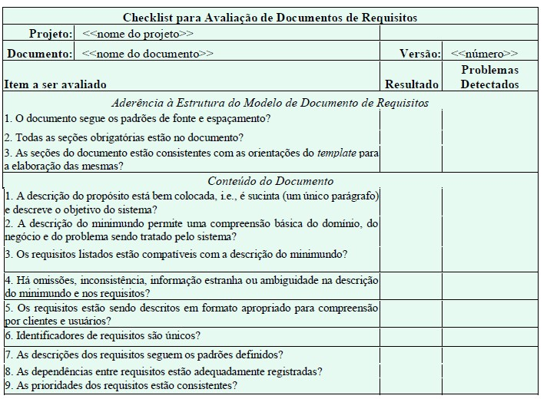
Processo de Engenharia de Requisitos
Verificação e Validação (V&V) de Requisitos

Slide 61
Processo de Engenharia de Requisitos
Gerência de Requisitos
▶ Mudanças nos requisitos ocorrem ao longo de todo o processo de software, desde o levantamento e análise de requisitos até durante a operação do sistema.
▶ Elas são decorrentes de diversos fatores, tais como:
▶ descoberta de erros,
▶ omissões,
▶ conflitos e inconsistências nos requisitos,
▶ melhor entendimento por parte dos usuários de suas necessidades,
▶ problemas técnicos, de cronograma ou de custo,
▶ mudança nas prioridades do cliente,
▶ mudanças no negócio,
▶ aparecimento de novos competidores,
▶ mudanças econômicas,
▶ mudanças na equipe,
▶ mudanças no ambiente onde o software será instalado e
▶ mudanças organizacionais ou legais.

Slide 62
Processo de Engenharia de Requisitos
Gerência de Requisitos
▶ Para minimizar as dificuldades impostas por essas mudanças, é necessário gerenciar requisitos.
▶ O processo de gerência de requisitos envolve as atividades que ajudam a equipe de desenvolvimento a identificar, controlar e rastrear requisitos e gerenciar mudanças de requisitos em qualquer momento ao longo do ciclo de vida do software.

Slide 63
Processo de Engenharia de Requisitos
Gerência de Requisitos
▶ Os principais objetivos desse processo são:
▶ • Gerenciar alterações nos requisitos acordados.
▶ • Gerenciar relacionamentos entre requisitos.
▶ • Gerenciar dependências entre requisitos e outros documentos
produzidos durante o processo de software.

Slide 64
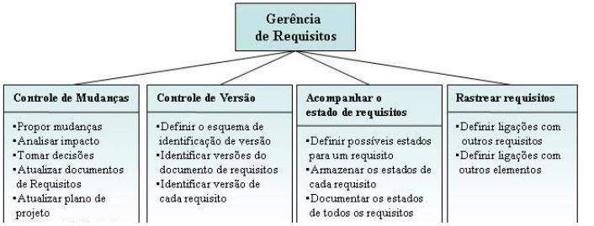
Processo de Engenharia de Requisitos
Gerência de Requisitos
▶ Para isso, o processo de gerência de requisitos deve incluir as seguintes atividades: controle de mudanças, controle de versão, acompanhamento do estado dos requisitos e rastreamento de requisitos.

Slide 65
Processo de Engenharia de Requisitos
Gerência de Requisitos
▶ O controle de mudança define os procedimentos e padrões que devem ser usados para gerenciar alterações em requisitos, assegurando que qualquer proposta de mudança seja analisada conforme os critérios estabelecidos pela organização.
▶ De maneira geral, o controle de mudanças envolve atividades para:
Verificar se uma mudança é válida.
Descobrir quais os requisitos e artefatos afetados pela mudança,
o que envolve rastrear informações.
Estimar o impacto e o custo das mudanças.
Negociar as mudanças com os clientes.
Alterar requisitos e documentos associados.

Slide 66
Processo de Engenharia de Requisitos
Gerência de Requisitos
▶ Para garantir uma abordagem consistente, recomenda-se que as organizações definam um conjunto de políticas de gerência de mudança, contemplando:
▶ • o processo de solicitação de mudança e as informações necessárias para processar cada solicitação;
▶ • o processo de análise de impacto e de custos da mudança, além
das informações de rastreabilidade associadas;
▶ • os membros que formalmente avaliarão as mudanças;
▶ • as ferramentas que auxiliarão o processo.

Slide 67
Processo de Engenharia de Requisitos
Gerência de Requisitos
▶ Se as mudanças não forem controladas, alterações com baixa prioridade podem ser implementadas antes de outras mais importantes e modificações com custo alto que não são realmente necessárias podem ser aprovadas.
▶ Ao se detectar a necessidade de alteração em um ou mais requisitos, deve-se registrar uma solicitação de mudança, a qual deve ser avaliada por algum membro da equipe do projeto de software.
▶ Nessa avaliação, o impacto da alteração deve ser determinado e valores de custo, esforço, tempo e viabilidade devem ser repassados ao solicitante da mudança.

Slide 68
Processo de Engenharia de Requisitos
Gerência de Requisitos
▶ Assim, uma parte crítica do controle de mudanças é a avaliação do impacto de uma mudança no restante do software.
▶ Para que seja possível efetuar essa avaliação, cada requisito deve estar identificado unicamente e deve ser possível, por exemplo, saber quais são os requisitos dependentes desse requisito e em quais artefatos do processo de software esse requisito é tratado.
▶ Portanto, é necessário estabelecer uma rede de ligações de modo que um requisito e os elementos ligados a ele possam ser rastreados. Surge, então, o conceito de rastreabilidade.

Slide 69
Processo de Engenharia de Requisitos
Gerência de Requisitos
▶ A rastreabilidade pode ser definida como a habilidade de se acompanhar a vida de um requisito em ambas as direções do processo de software e durante todo o ciclo de vida.
▶ Ela fornece uma base para o desenvolvimento de uma trilha de auditoria para todo o projeto, possibilitando encontrar outros requisitos e artefatos que podem ser afetados pelas mudanças solicitadas.
▶ Para tal, é necessário haver ligações entre requisitos e entre
requisitos e outros elementos do processo de software.

Slide 70
Processo de Engenharia de Requisitos
Gerência de Requisitos
▶ Assim, a
identificação de
conflitantes, da origem dos requisitos e de seus
dependências entre requisitos, de
requisitos
interessados, além da identificação de em quais artefatos produzidos durante o desenvolvimento de software um requisito é tratado, é de fundamental importância para que a rastreabilidade possa ser implementada.
▶ Para apoiar a gerência de requisitos, matrizes de rastreabilidade
podem ser produzidas.

Slide 71
Processo de Engenharia de Requisitos
Gerência de Requisitos
▶ Elas relacionam os requisitos identificados a um ou mais aspectos do sistema ou do seu ambiente, de modo que elas possam ser procuradas rapidamente para entender como uma modificação em um requisito vai afetar diferentes aspectos do sistema.
▶ Dentre as muitas possíveis matrizes de rastreabilidade, há as seguintes:
▶ • Matriz de rastreabilidade de dependência entre requisitos: indica como os requisitos estão relacionados uns com os outros.

Slide 72
Processo de Engenharia de Requisitos
Gerência de Requisitos
▶ • Matriz de rastreabilidade requisitos cada requisito.
fontes: indica a fonte de
▶ • Matriz de rastreabilidade requisitos subsistemas que tratam os requisitos.
subsistemas: indica os
▶ • Matriz de rastreabilidade requisitos casos de uso: indica os casos de uso que detalham um requisito funcional ou tratam um requisito não funcional.

Slide 73
Processo de Engenharia de Requisitos
Gerência de Requisitos
▶ Além das matrizes de rastreabilidade de requisitos, outras matrizes de rastreabilidade entre outros artefatos do processo podem ser construídas, de modo a apoiar a gerência de requisitos.
▶ Por exemplo, ao se estabelecer uma matriz de rastreabilidade casos de uso classes, indicando que classes de um modelo de análise são necessárias para se tratar um caso de uso, é possível, em conjunto com uma matriz de rastreabilidade requisitos casos de uso, saber que classes são importantes no tratamento de um requisito.

Slide 74
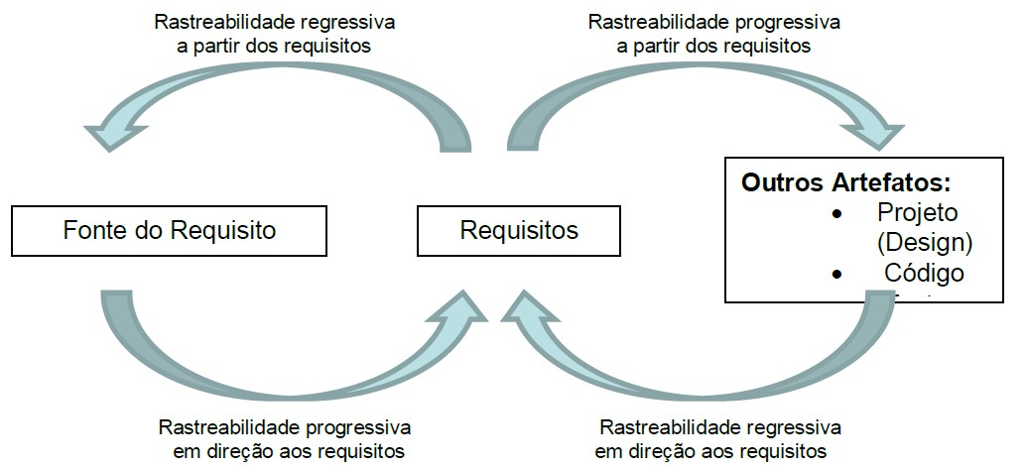
Processo de Engenharia de Requisitos
Gerência de Requisitos

Slide 75
Processo de Engenharia de Requisitos
Gerência de Requisitos
▶ Embora a rastreabilidade de requisitos não possa ser completamente automatizada, porque o conhecimento das ligações se origina na
mente dos membros da equipe de desenvolvimento, uma vez
são
identificadas essas ligações, ferramentas de apoio
importantíssimas para ajudar a gerenciar a grande quantidade de informações de rastreabilidade.
▶ Alguns exemplos de ferramentas são: OSRMT, Spider-CL, SIGERAR,
OpenReq, Helix RM, Jira, Orcanos, ReQtest, Visure Requirements

